Slide 1

UBND PHƯỜNG PHÚC LỢI
TRƯỜNG MẦM NON HOA SỮA
LĨNH VỰC PHÁT TRIỂN THẨM MỸ
HOẠT ĐỘNG ÂM NHẠC
Đề tài: Nghe hát “Tết tết tết là tết là tết”
Trò chơi “Ai nhanh nhất”
Lứa tuổi: MGB 3 – 4 tuổi
Giáo viên: Nguyễn Thị Kiều Oanh

Slide 2


TÀI NĂNG NHÍ

Slide 3

Phần 1
Giai điệu yêu thương
Tài năng của bé
Phần 2

Slide 4

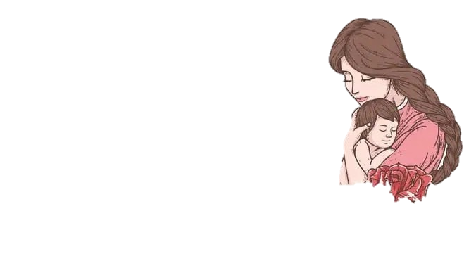
PHẦN 1
Giai điệu yêu thương

Slide 5

PHẦN 2
Tài năng của bé

Slide 6

Chúc các con nhiều sức khỏe,
chăm ngoan học giỏi

